Slide 1
iuap mobile
---开发平台
用友网络科技股份有限公司
技术培训部
2019-01

Slide 2
快速入门

Slide 3
summer开发过程
JS
CSS
HTML
联调、 JS调试、Java调试
新建项目
前端UI
编写代码
调试
编译打包
新建summer工程
后端服务器Controller
编译、打包

Slide 4
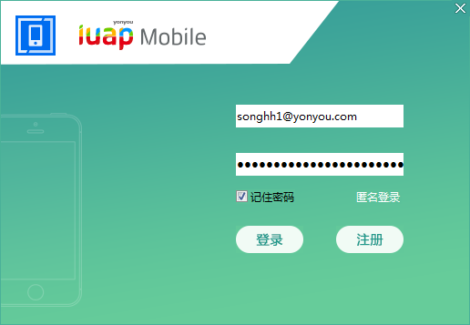
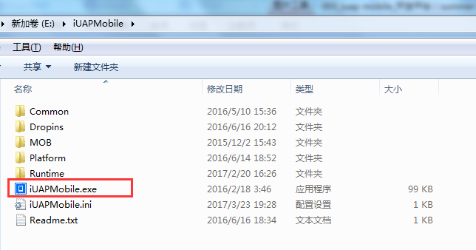
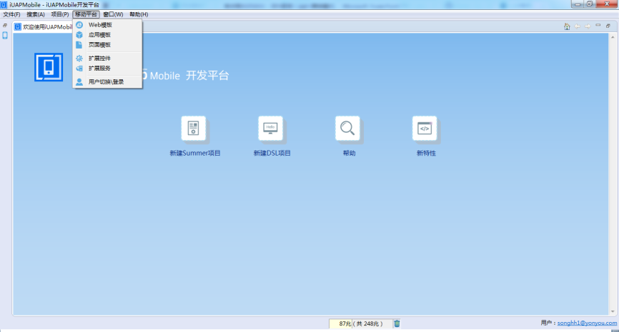
启动Studio
启动开发工具 Mobile Studio

Slide 5
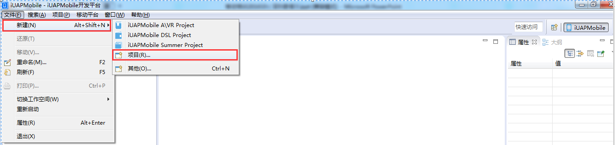
新建项目
Step1：【文件】→【新建】→【项目】

Slide 6
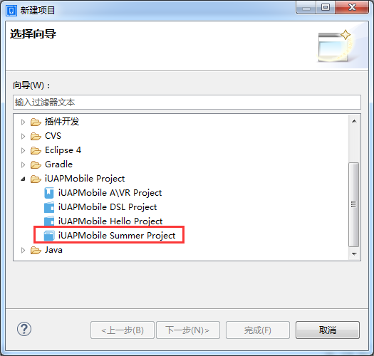
新建项目
Step2：填写项目名称、默认包名
A\VR Project：A\VR开发（待）
DSL Project：Hybrid-Native开发
Hello Project：demo 工程
Summer project： Hybrid-HTML5工程

Slide 7
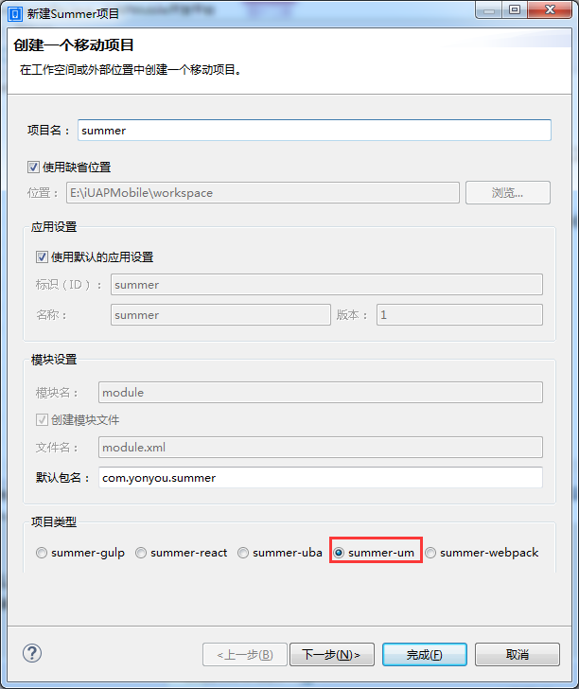
新建项目
Step3：填写项目名称、默认包名
项目名: 项目名称
默认包名:不同APP包名不要相同
框架设置：
ratchet框架：目前比较流程的前端框架；
ump框架：移动平台提供的前端框架，平台基于该框架提供丰富的模板。
开发者根据项目需要选择。
平台也支持使用其他H5开发的前端框架，如Bootstrap等，只需要自行在工程中配置即可。

Slide 8
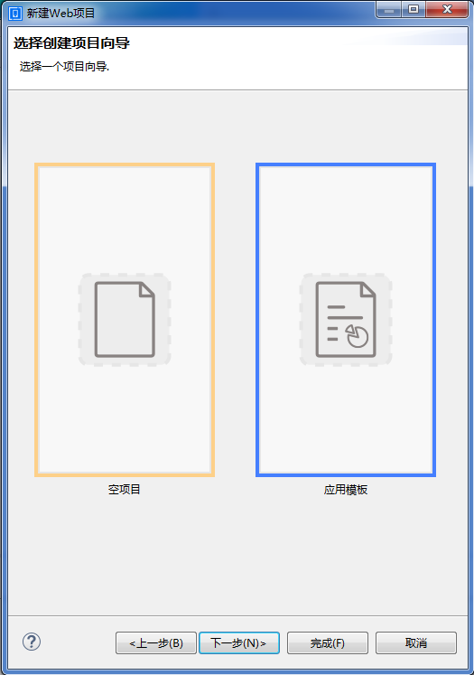
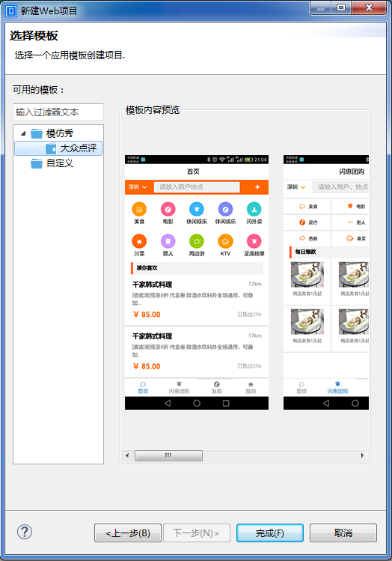
新建项目
Step4：选择【模板类型】
应用
模板

Slide 9
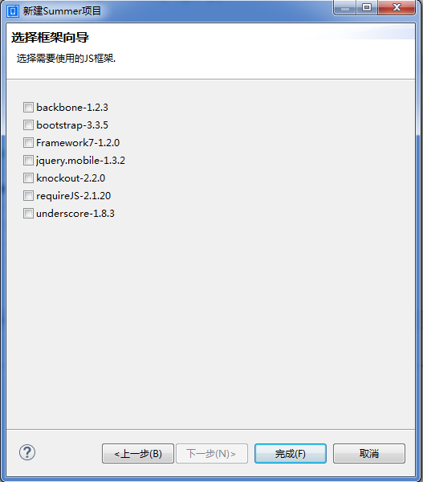
新建项目
Step5：选择【框架向导】
选择需要的框架，会引入到新建的工程中。如果这里不引入，也可新建工程后根据需要引入。
位置： \iUAPMobile\MOB\designer\templates\system\webtemplates\frameworks

Slide 10
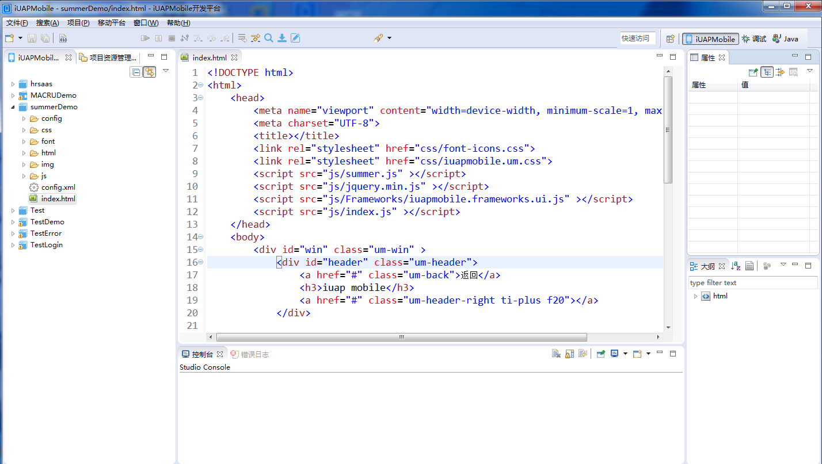
新建项目-开发视图
可以通过【窗口】→【视图】开发相应视图
UAP Mobile 视图
Html UI设计器
属性视图
大纲视图
控制台

Slide 11
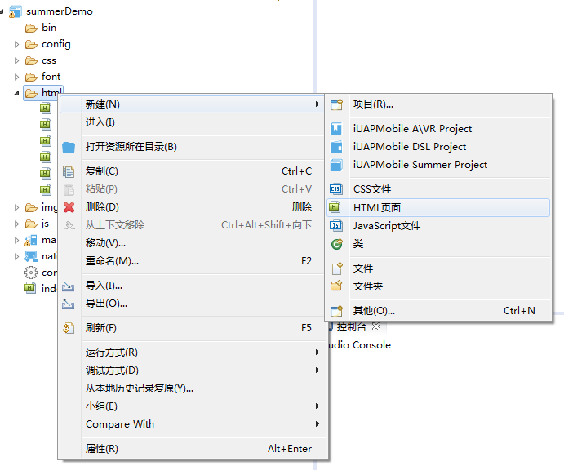
前端UI-html
选择项目→html，右键HTML目录，选择新建HTML页面

Slide 12
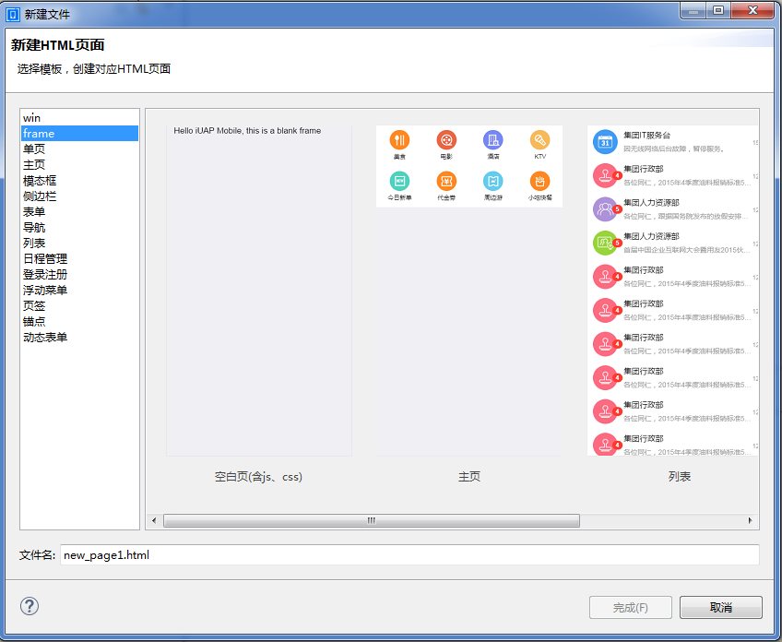
前端UI-html
选择项目模板
使用ump框架新建的项目，在创建html时，平台会提供大量丰富的模板供开发者选择

Slide 13
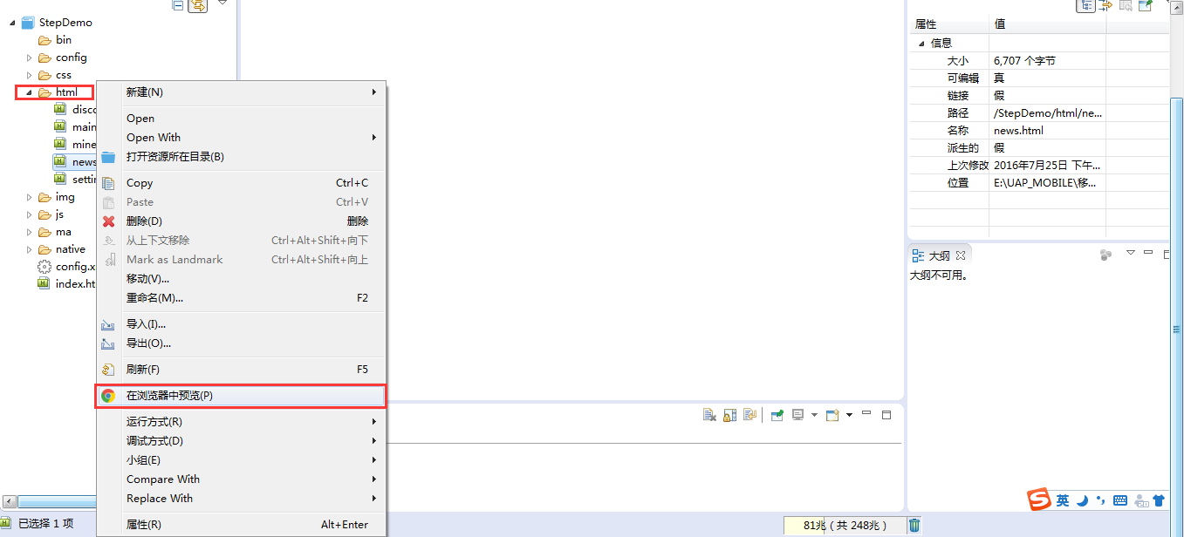
前端UI-html
在浏览器中预览：默认使用chrome浏览器

Slide 14
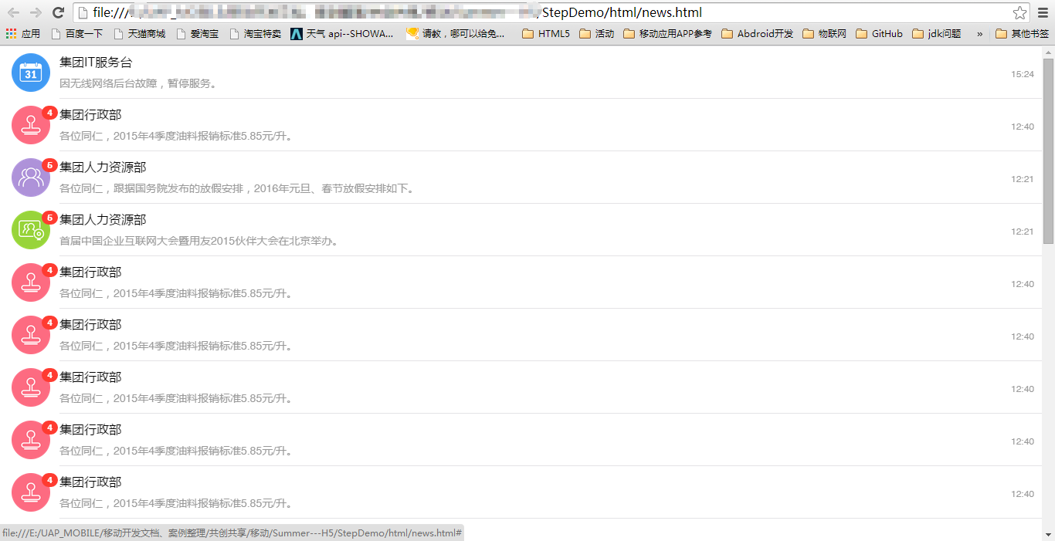
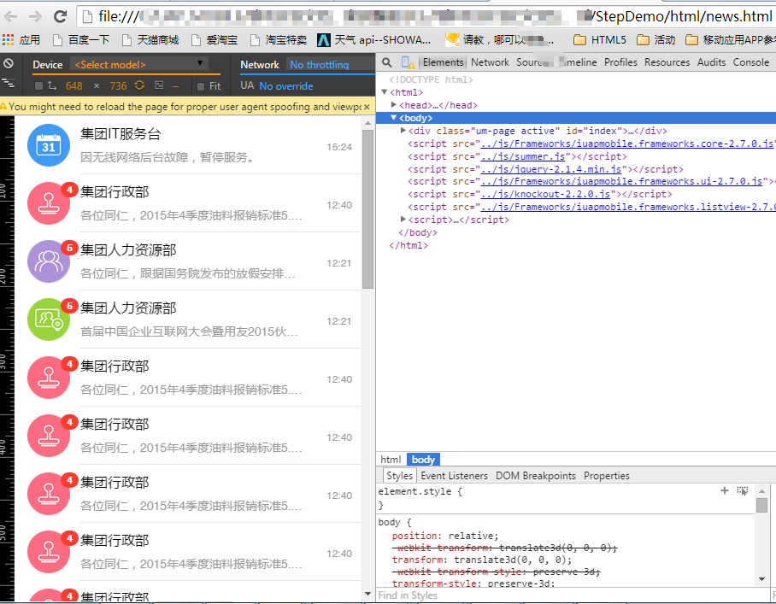
前端UI-html
预览效果

Slide 15
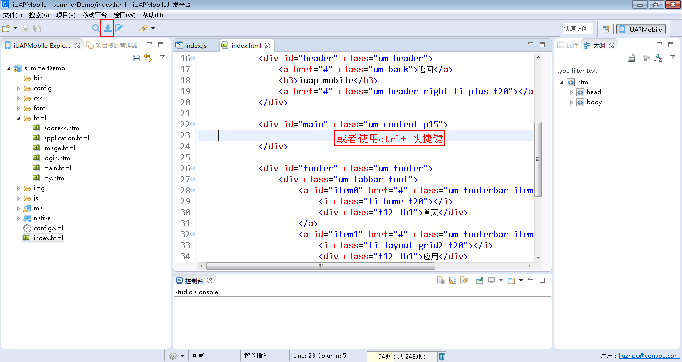
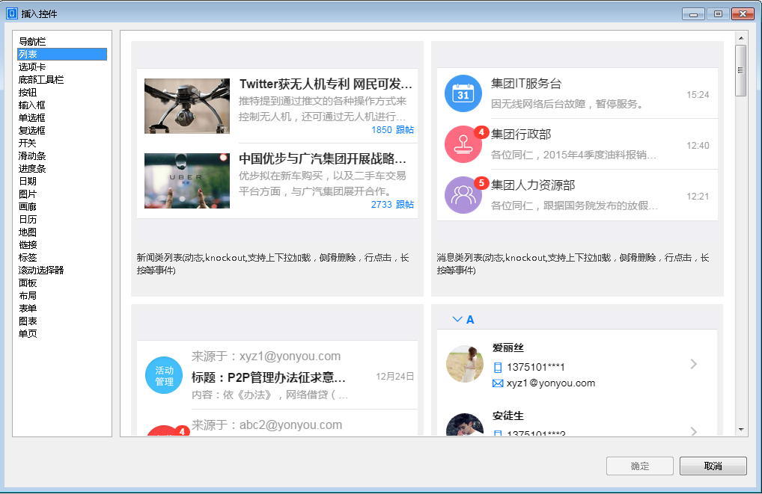
前端UI-html
插入控件：新建html后，在html合适的位置，插入控件

Slide 16
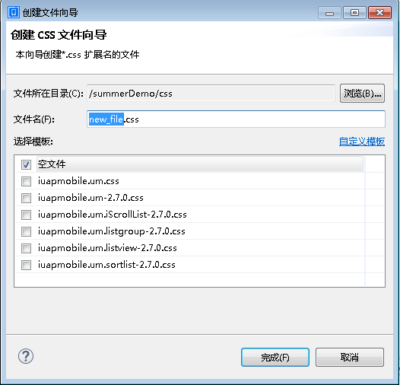
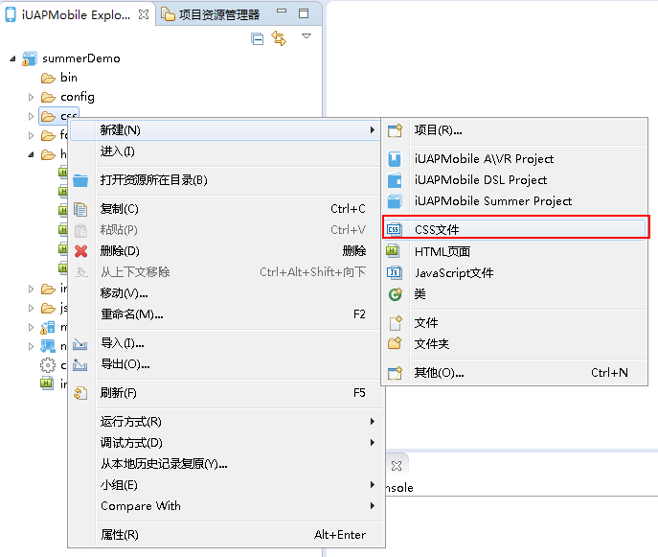
前端UI-css
创建css：可以是空白CSS，也可以从预置框架中引入

Slide 17
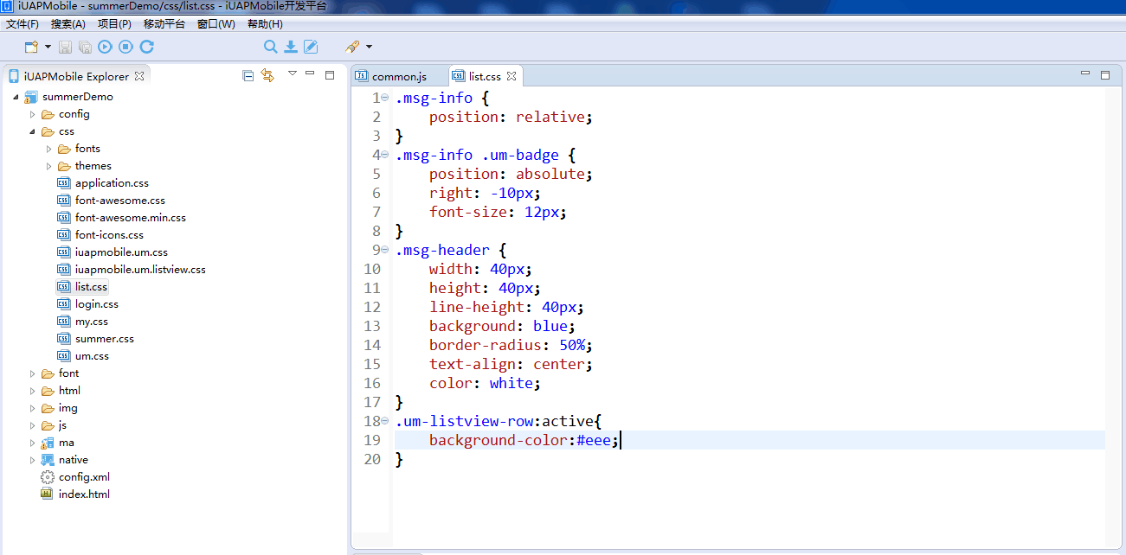
前端UI-css
编辑CSS

Slide 18
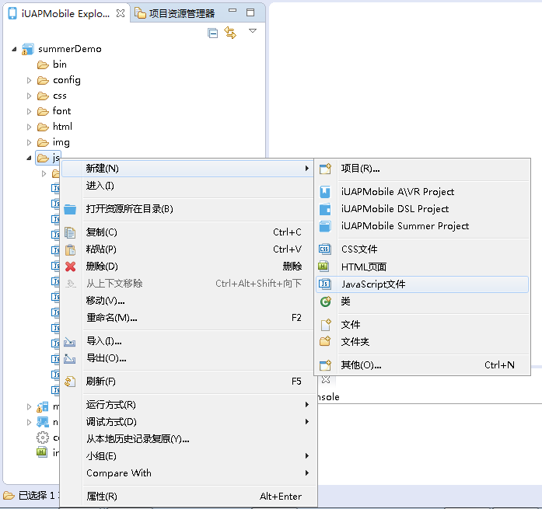
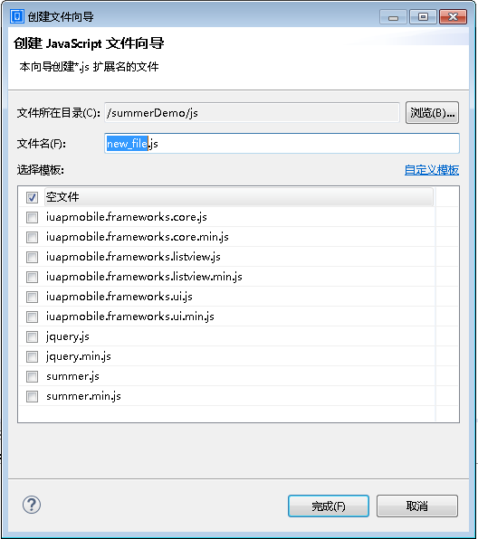
前端UI-javascript
创建javascript：可以是空白js，也可以从预置框架中引入

Slide 19
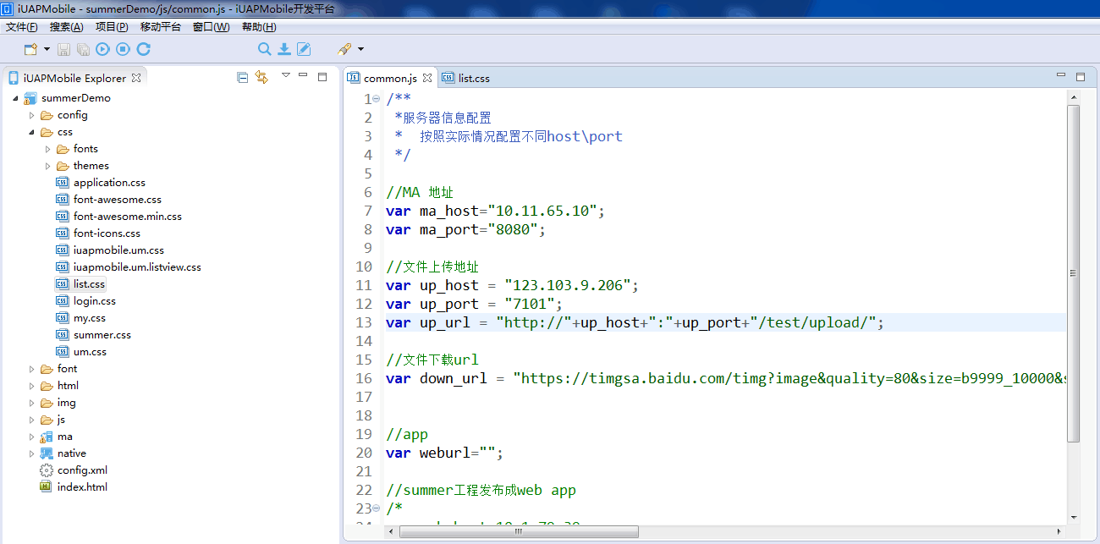
前端UI-javascript
编辑javascript

Slide 20
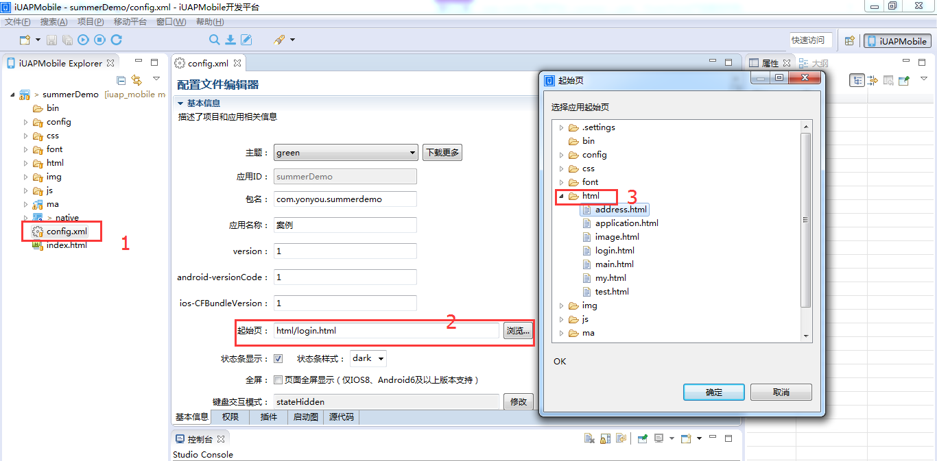
编译-配置应用起始页
更改起始页：【项目】→【config.xml】

Slide 21
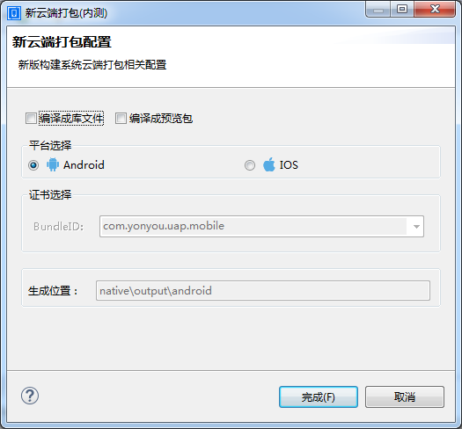
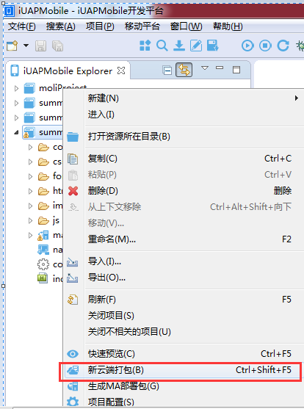
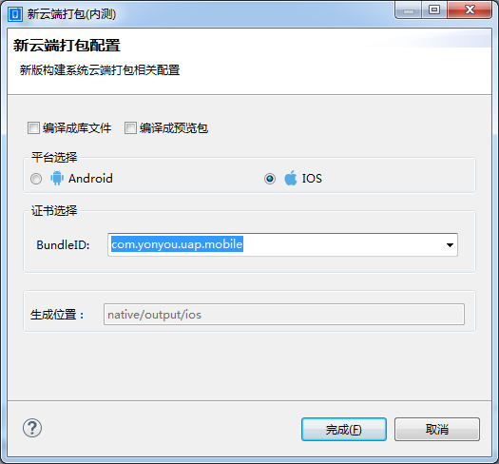
编译-新云端打包
生成Android、iOS安装包

Slide 22
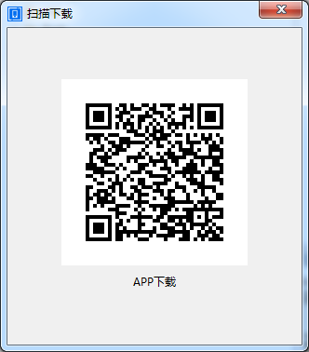
编译-新云端打包
二维码扫描下载
使用微信、扫一扫或者其他扫码工具扫码安装应用。
Ps:微信扫码后，使用safari打开安装应用即可

Slide 23
移动开发者
移动开发者
资源
打包
组件服务
证书
管理
安全
加固

Slide 24
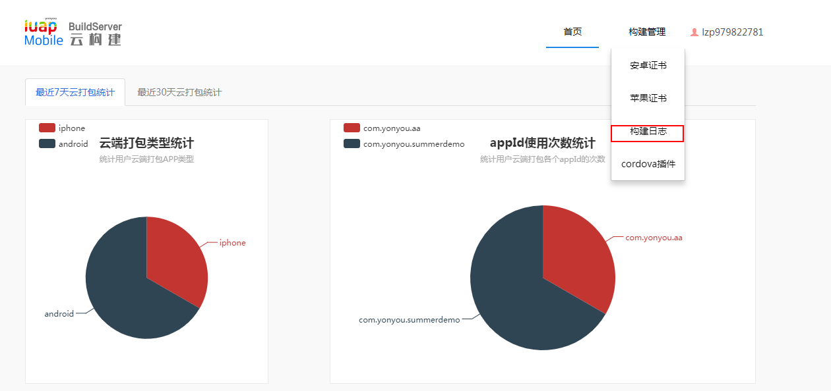
打包-iOS
移动开发者账号：查看iOS打包记录
打包服务器地址：https://mbs.yyuap.com
查看打包证书、安装载二维码；下载日志、ipa文件

Slide 25
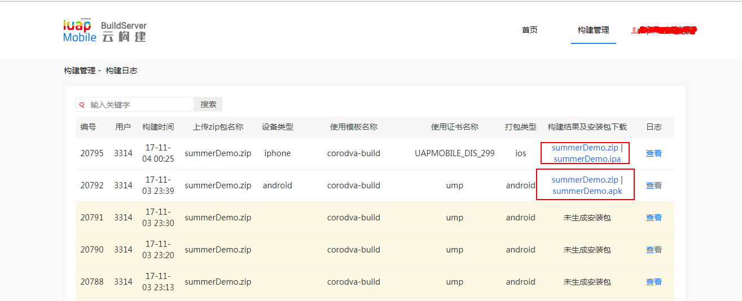
打包-iOS
查看工程源码，以及相应的安装文件

Slide 26
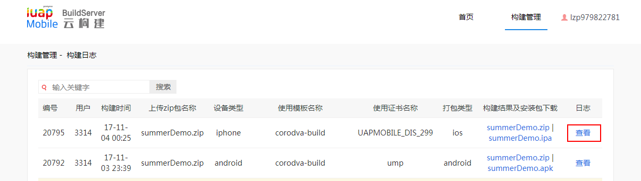
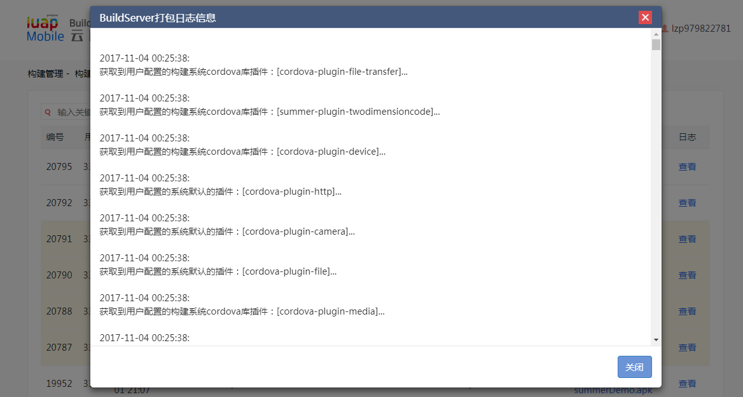
打包-iOS

Slide 27
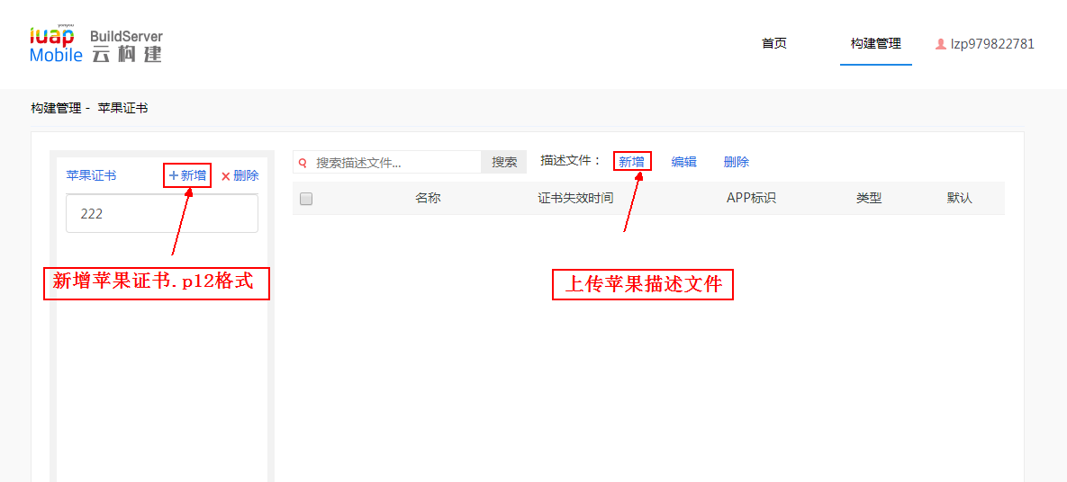
打包-iOS
移动开发者账号：上传自己的证书
使用移动开发者账号可以上传自己的证书（应用的正式发布需要自己的证书），并且设定默认证书，开发工具打包时，自动选择该默认证书；
如果不添加证书，开发工具打包使用的是mobile平台的证书。

Slide 28
平台认知

Slide 29
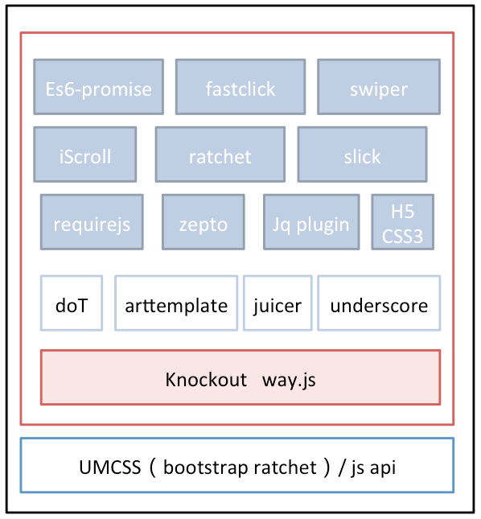






summer是什么？
基于HTML5技术的跨平台移动应用快速开发一体化解决方案
使用HTML5+CSS3+JavaScript技术快速开发与原生应用相媲美的移动应用
H5展现
原生交互
极致混合
极致混合
多窗口机制
多级缓存
触摸交互：上下滑动翻页、左右滑屏、点击、手势等
多窗口切换
服务访问
设备访问
数据本地存储
。。。
Notes:
summer是iuapmobile发布的新版本，内部代号为summer
提供了基于HTML5技术的跨平台移动应用快速开发一体化解决方案。开发者通过使用HTML5+CSS3+JavaScript技术可以快速开发与原生应用相媲美的移动应用。
极致混合
·html5展现，页面交互、手势交互原生化
·基于原生技术的多窗口机制，保证流畅性
·本地缓存、应用级缓存、页面级缓存等原生服务
·双渲染
设备服务
UMService+cordova
开发体验

Slide 30
Hybrid-HTML5开发平台的全景图
开发平台为Hybrid-HTML5从开发角度提供的支撑
④
Cordova
Jquery Mobile
Sencha Touch
Ionic/Angular
Framework7
……
开源框架
③
iuap Mobile Hybrid-HTML5 Platform
HTML Controls
Combined Control
Business Component
CSS Lib
HTML Template
平台提供的模板、样式
②
JavaScript Framework
平台封装的JS接口
①
Device Access
Native Service
Net Service
平台封装的原生服务
Notes:
Sencha Touch是一款移动web应用开发框架，界面美观，接近原生

Slide 31
概念
H5展现、原生做交互：
充分利用H5优势做界面展现，平台对交互的动作原生化，使得H5做的应用，更接近原生开发的特性。
多窗口机制：
避免了HTML5中单页应用（SPA）的缺陷，又保留了交互的流畅性。在开发层面，开发人员可以自由的控制窗口的打开、关闭、回调等。
多窗口机制从客观上对复杂页面逻辑提供了代码分离机制，业务逻辑（JavaScript），将一个复杂的业务场景分离成几个独立模块（Frame），每个模块都有自己的视图（HTML）、也有自己的数据和存储空间，各Frame之间还可以相互通信，充分体现了代码隔离原则、职责单一原则，同时便于后期的维护和升级。
Notes:
理解summer开发中的极致混合的概念，
H5\原生
多窗口
平台对多窗口是怎么做的呢？

Slide 32
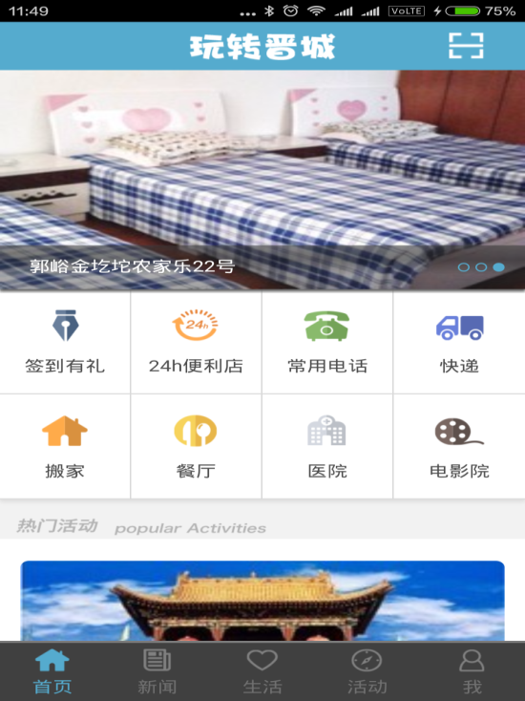
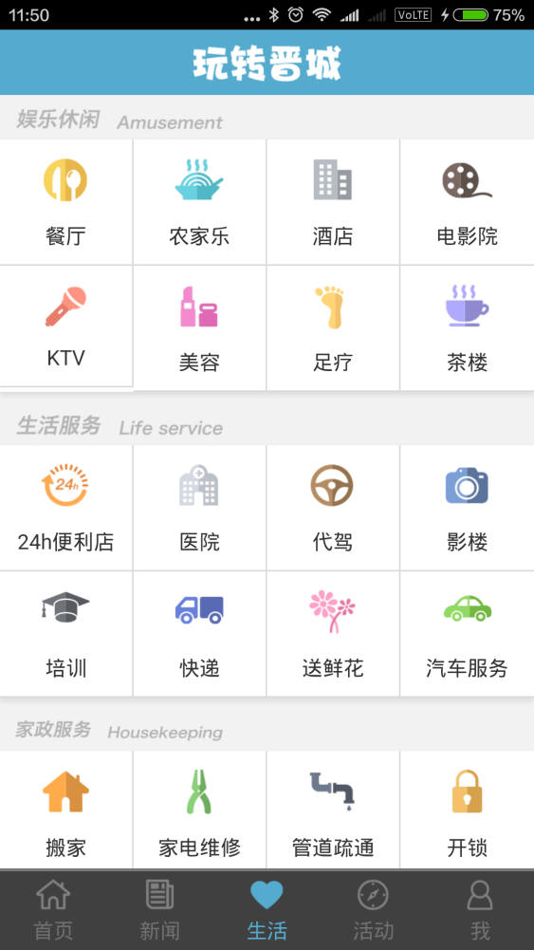
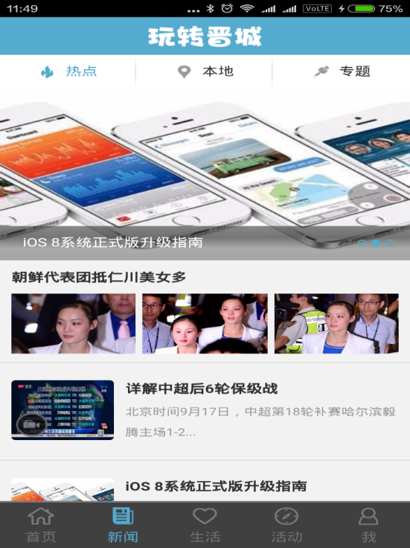
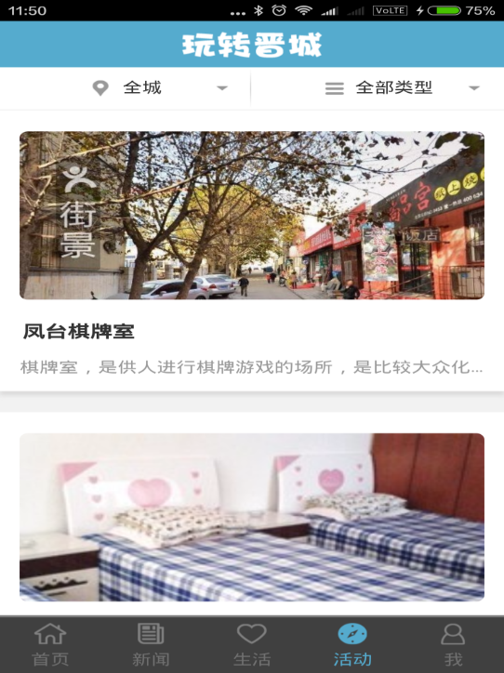
APP开发常见场景模式
Notes:
商城式的APP

Slide 33
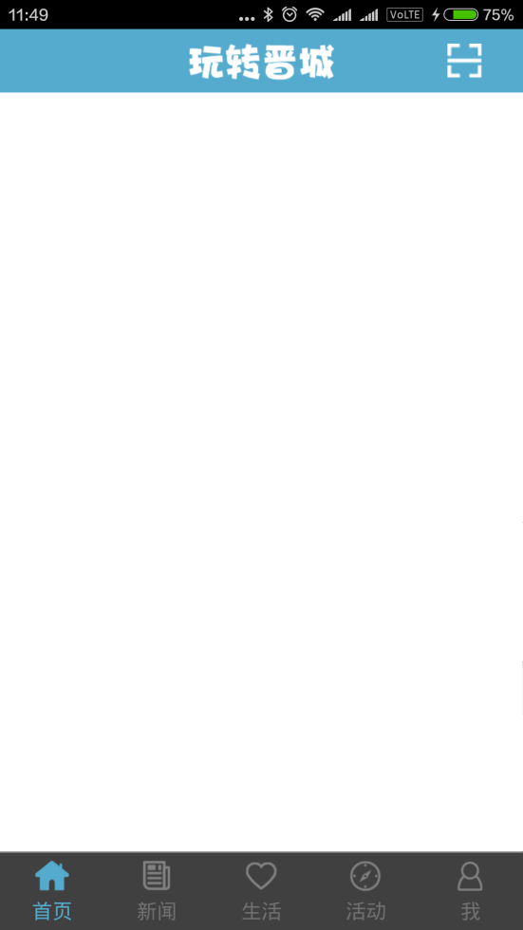
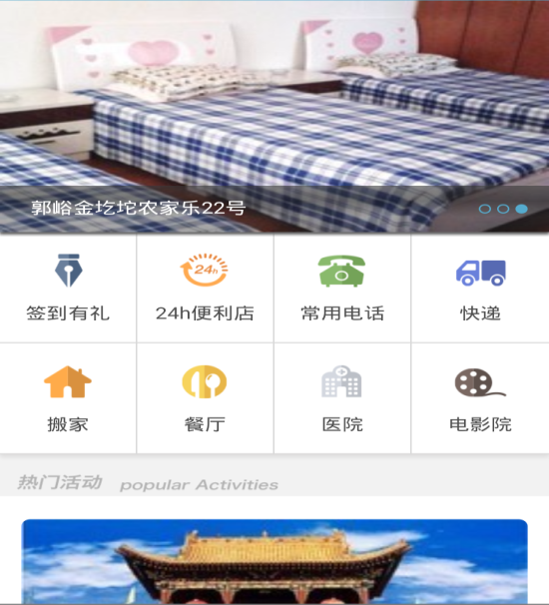
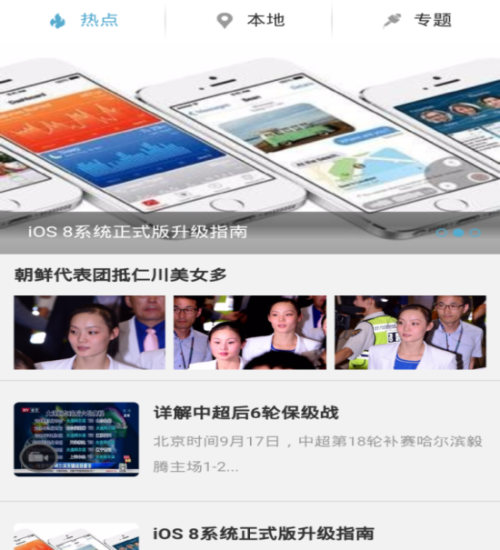

APP开发常见开发方式

Slide 34

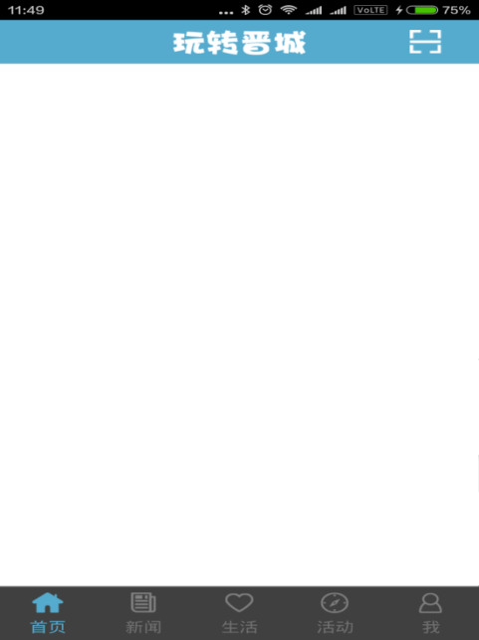


常见开发方式
通过单页面应用方式（SPA）方式
html
html

Slide 35


iUAP Mobile实现方式
通过原生容器方式加载HTML
window
Frame
Frame

Slide 36
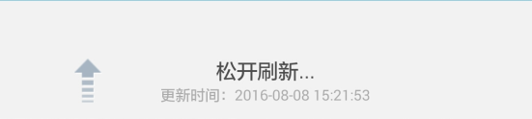

Frame介绍

Slide 37
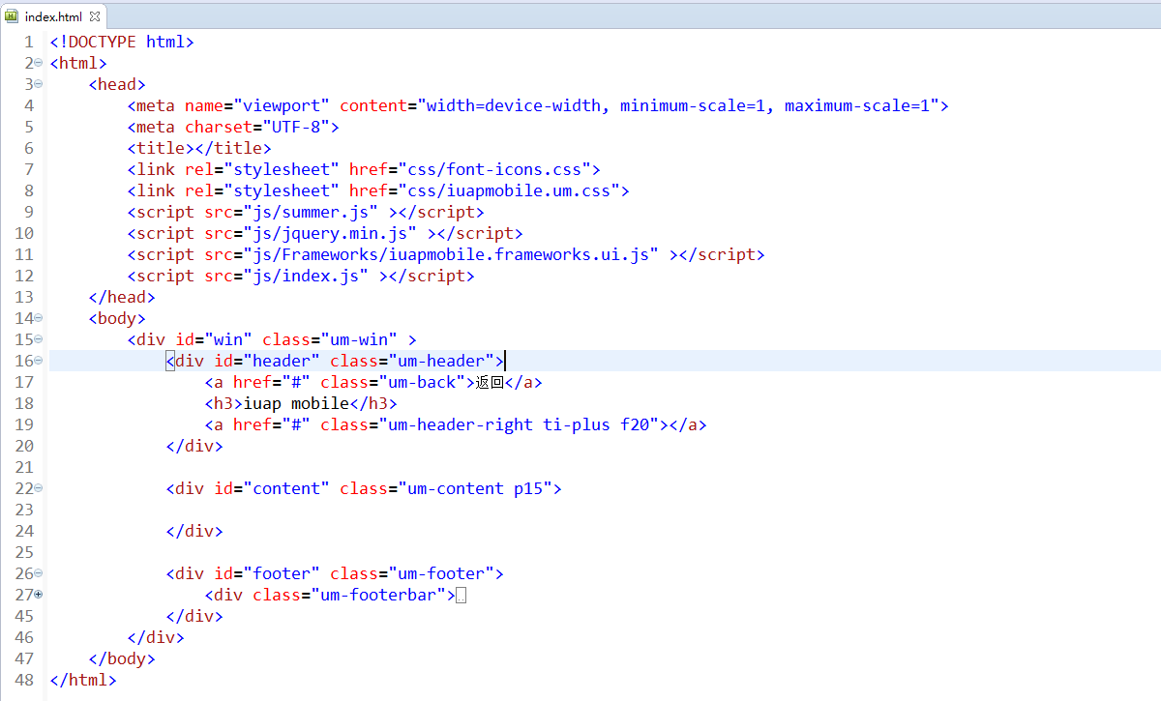
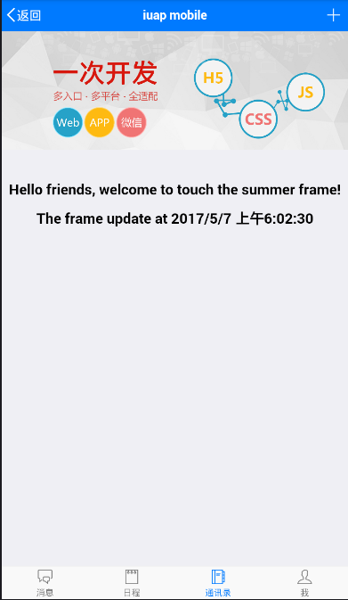
html解析
新建工程后index.html为例
手机适配配设置
css引入
js引入
header部分
content部分
footer部分
Notes:
再来看一下我们的工程。

Slide 38
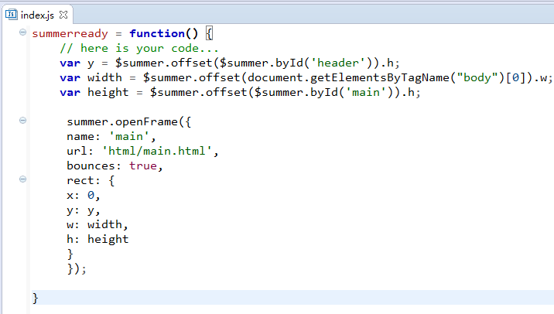
js解析
index.html对应的index.js为例
summerready：固定方法，当页面加载完成后，自动调用
打开frame

Slide 39
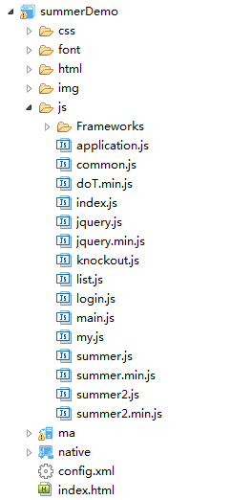
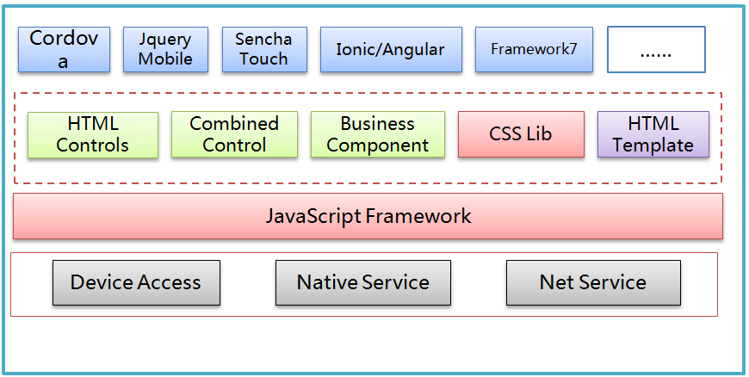
Summer工程-项目目录
从项目目录结构中，查看开发平台为Hybrid-HTML5从开发角度提供的支撑
平台提供的前端框架（样式）
自己定义的CSS样式
html开发
之前版本封装的js服务
平台封装的js\第三方js\自己写的js
之前版本封装的js服务
项目配置文件，如起始页、横竖屏等

Slide 40
逐渐上手
---列表案例

Slide 41
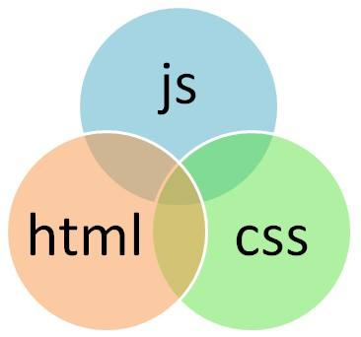
前端开发
UI
api
demo
页面模板
工程模板
原型项目
Notes:
平台：提供自己的UI、API
辅助开发：demo
针对企业开发的页面模板、工程模板

Slide 42
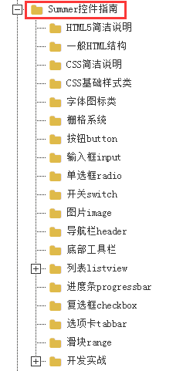

平台对前端框架的支持
前端框架
ump
第三方
JS API
UMService
Cordova
https://github.com/iuapmobile
Notes:
前端框架、API的选择，依赖于自己的项目、经验、喜好来选择。
平台模板，是在自己的框架基础上做的。

Slide 43

实战之常见列表
实战
1.描述：使用模板快速实现一个列表
2.API：openFrame、setRefreshHeaderInfo
setRefreshFooterInfo
3.框架：ump模板、knockout框架
4.要求：
*列表可加载数据
*规范html、css、js的使用
*个性化设置APP

Slide 44

knockout

Slide 45

更改应用名称
【工程】→【config.xml】
注意：
1.应用名称：指APP安装在手机桌面上的名称，工程名称在此不可更改
2.工程的名称、包名，可以通过保存为项目模板，快速更改

Slide 46


更改APP图标、启动页
【工程】→【css】→【themes】→【defult】→ →【app】
android图标名统一为app.png；启动图名统一为launch.png，建议提供xxx.9.png的图。
直接将app.png和launch.png替换即可
为适配不同屏幕达到最佳的显示效果，苹果图标需要按命名以及图片尺寸替换：iOS图标替换相应主题的icon图片；启动图需替换launch下的图片。

Slide 47

App开发---summer调试
JS调试：利用Chrome浏览器调试
Step1:在项目上右键选择 [在浏览器上预览]
Step2:在打开的chrome 选择打开 开发者工具
Step3:在调试代码出打上断点
Step4:启动运行调试

Slide 48

App开发---summer调试
JS调试：Chrome浏览器调试技巧
可以在console 中输入 $ 找到你想要参数和数据

Slide 49

App开发---summer调试
Chrome inspect
https://github.com/iuapmobile/summer/wiki/dev_debug

